Slide 1
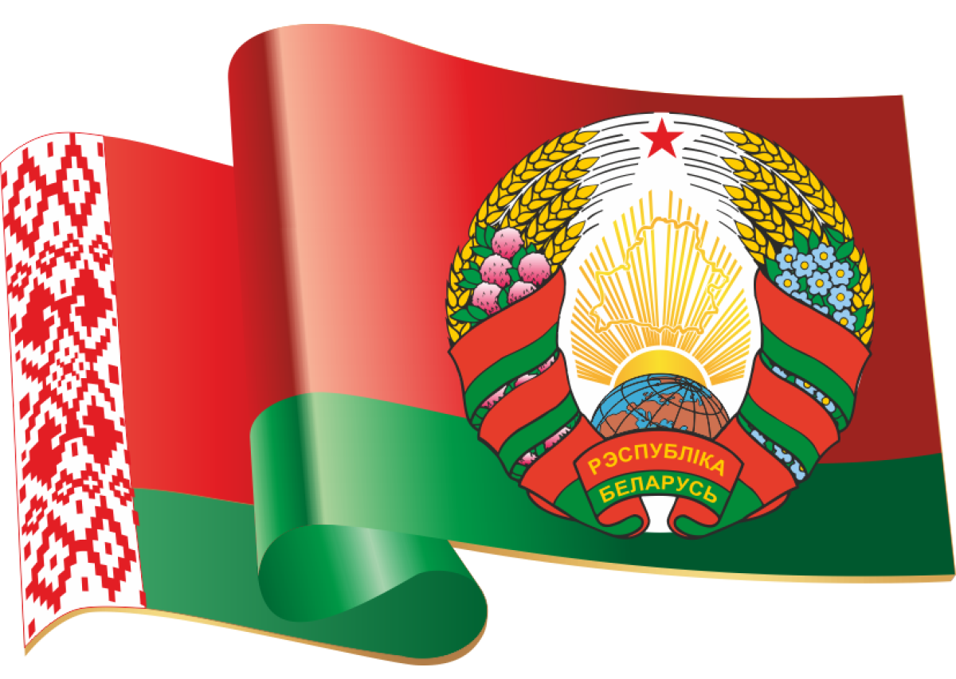
55
Белорусская нация в условиях государственного суверенитета Республики Беларусь
2023

Slide 2
План
Развитие современной белорусской нации.
Национальный состав населения Беларуси.
Характеристики современного менталитета белорусов.
Основы идеологии белорусского государства.
Взаимоотношения государства и религиозных конфессий.

Slide 3
Развитие современной белорусской нации
В течение ХХ в. белорусская национальная идея получила реальное воплощение: белорусский на- род завершил консолидацию в единую нацию, обрёл собственное государство.
Реальное воплощение белорусской национальной идеи в XX – начале XXI в.
белорусский народ завершил консолидацию в единую ­нацию
обретено собственное государство: БССР, затем Республика Беларусь
наличие государственной независимости Беларуси
международное признание Республики Беларусь
I Всебело- русский съезд
7-18 де- кабря 1917 г.
БНР
9 марта 1918 г.
ССРБ
1 января 1919 г.
Литбел
27 февра- ля 1919 г.
Второе провозг- лашение ССРБ
31 июля 1920 г.
Республи-ка Бела- русь
27 июля 1990 г.

Slide 4
Развитие современной белорусской нации
Главное содержание современного этапа развития национальной государственности
формирование эффективного, демократического правового государства и гражданского общества
развитие общественного самоуправления
обеспечение межнационального, межконфессионального мира и согласия

Slide 5
Национальный состав населения Беларуси
В силу исторического прошлого в нашей стране на протяжении многих поколений мирно сосущест- вуют представители различных национальностей.
Факторы, обусловившие многонациональный и многоконфессиональный состав населения Беларуси
войны
государственная миролюбивая политика
миграционные процессы
вхождение белорусских земель в состав других государств

Slide 6
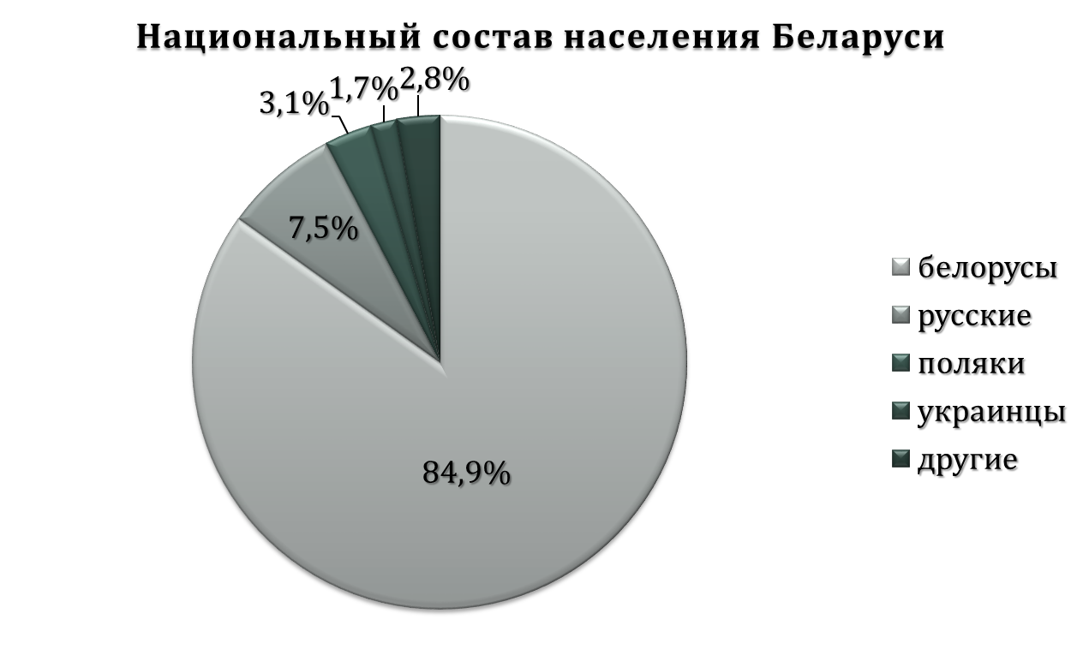
Национальный состав населения Беларуси
По данные переписи населения 2019 г. на территории Беларуси проживали представители более 130 народов и народностей. Среди них белорусы (84,9%), русские (7,5%), поляки (3,1%), украинцы (1,7%), евреи, армяне, татары, цыгане, азербайджанцы, литовцы, туркмены. В Республике Беларусь также проживают молдаване, немцы, грузины, китайцы, узбеки, латыши, казахи, арабы, таджики.

Slide 7
Характеристики современного менталитета белорусов
мужественность
гуманность
патриотизм
Традиционные черты менталитета белорусского народа
доброжелательное отношение к другим народам

Slide 8
Характеристики современного менталитета белорусов
Современные белорусский менталитет
отсутствие чувства превосходства над другими народами
постоянство
устойчивость
избегание крайностей
гуманность
относительная консервативность

Slide 9
Основы идеологии белорусского государства
Идеология белорусского государства - это совокупность идей и идеалов, отражающих националь- но-­истори­ческие традиции и ценности современной белорусской нации как политического сообщест- ва, которое имеет собственную суверенную государственность.
Характерные черты идеологии
патриотизм
преданность Отечеству
гордость за свой народ

Slide 10
Основы идеологии белорусского государства
Основы идеологии белорусского государства
Правовая основа | Конституция Республики Беларусь
Политическая основа | Принцип разделения власти и народовластие
Экономическая основа | Социально ориенти­рованная модель экономического развития
Мировоззренческая основа | Общенациональная (национально­-государ­ственная) идея, которая основы- вается на осознании народом своей государствен­ности и первичности на- циональных интересов
Социально-гуманитар-ная основа | Реализация принципов соци­альной справедливости и социального равенст- ва
Культурно-историчес-кая основа | Исторические (X-XIX вв.) и на­циональные (XX в.) формы белорусской госу- дарственности
Геополитическая осно- ва | Принцип нейтралитета, между­народное сотрудничество и национальная бе- зопасность

Slide 11
Основы идеологии белорусского государства
Идеология белорусского государства
Назначение | Укрепить в народе Беларуси веками сложившийся иммунитет против нацио- нальной ограниченности, пренебрежения к другим народам
Характерные черты | Патриотизм, преданность Отечеству, гордость за свой народ
Основные приоритеты | Обеспечение интересов Республики Беларусь в мировом сообществе, но не через изоляцию и обособленность, а через желание многовекторного сот- рудничества со всеми странами мира
Роль в современном белорусском обществе | Объединяет граждан разных национальностей, языков, конфессий и сило- вых структур в единый организм

Slide 12
Основы идеологии белорусского государства
В условиях развития Республики Беларусь как суверенного государства всё большее значение приоб- ретает вопрос оформления общенациональной идеи. Белорусская общенациональная идея в совре- менных условиях - это идея воспроизводства и всестороннего развития белорусской нации, понимае- мой как суверенное сообщество всех граждан Республики Беларусь. Эта идея может быть обеспечена превращением Беларуси в сильное и процветающее государство путём его непрерывного иннова- ционного обновления, включения в интеграционные процессы.
Ядро общенациональной идеи Беларуси
конституционный порядок и законность
народовластие
социальная справедливость
патриотизм
духовное возрождение
национальное достоинство

Slide 13
Взаимоотношения государства и религиозных конфессий
В конце ХХ в. сначала в связи с процессами демократизации в Советском Союзе, а затем с объявлением суверенитета Республики Беларусь состоялась переоценка роли и места религии и её институтов в жизни белорусского общества. Были созданы предпосылки для возрождения христианских ценнос- тей и деятельности религиозных организаций. Этому способствовали изменения в конфессиональ- ной политике государства и принятие нового законодательства. На современном этапе Республика Беларусь - многоконфессиональное государство.
На 1 января 2021 г. в нашей стране:
зарегистрировано 25 религиозных кон- фессий и направле- ний
общая численность религиозных орга- низаций достигла 3569
действуют 174 рели- гиозные организа- ции, имеющие обще- конфессиональное значение
зарегистрировано 3315 религиозных общин

Slide 14
Взаимоотношения государства и религиозных конфессий
Республика Беларусь – многоконфессиональное государство
Белорусская право- славная церковь | Объединяет 1643 православных прихода, 15 епархий, 7 духовных учебных заведений, 35 монастырей, 15 братств, 10 сестричеств. Действуют 1535 пра- вославных храмов, ещё 194 строятся.
Римско-католическая церковь | Объединяет 4 епархии, которые насчитывают 491 общину. Действует 5 ду- ховных учебных заведений, 11 миссий и 9 монастырей. Общины распола- гают 488 костёлами, 36 строятся.
Проте6стантские ре- лигиозные организа- ции | Представлены 1057 религиозными общинами, 21 объединением, 22 мис- сиями и 5 духовными учебными заведениями 14 религиозных направлений.
Старообрядческие ор- ганизации | Зарегистрированы 33 религиозные общины, в распоряжении верующих имеется 27 культовых зданий.
Иудейские религиоз- ные организации | Зарегистрированы 3 религиозных объединениях, в которых насчитывается 52 религиозные общины, 10 из них имеют автономный статус, располагают 9 культовыми зданиями.
Мусульманские рели- гиозные организации | Действуют 25 религиозных общин, в том числе 24 суннитского направления и 1 шиитского. Действуют 7 культовых зданий и Соборная мечеть в Минске.

Slide 15
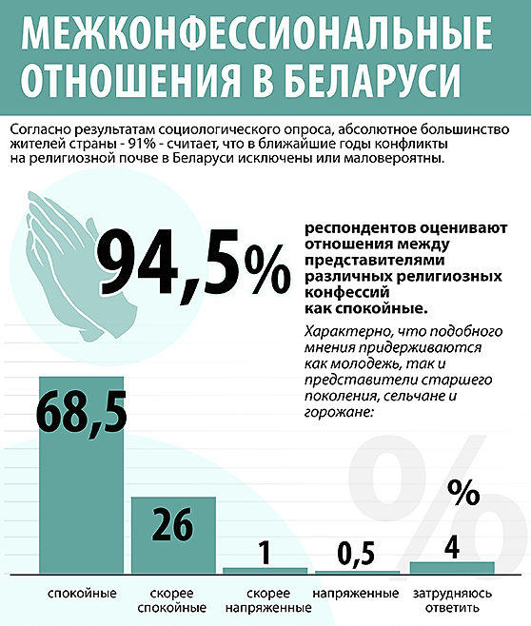
Взаимоотношения государства и религиозных конфессий
Конфессиональная политика государства направлена на поддержание и укрепление межконфессионального мира и согласия в белорусском обществе, развитие взаимодействия с исторически традиционными кон- фессиями. Действующее законодательство Республи- ки Беларусь создаёт правовое поле, в котором рели- гиозные организации могут полноценно действовать и развиваться, а гражданам гарантируются их консти- туционные права на свободу совести и вероисповеда- ния.
Межконфессиональные отношения в Беларуси

Slide 16
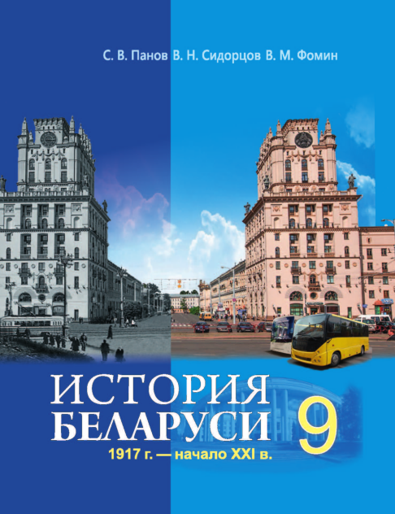
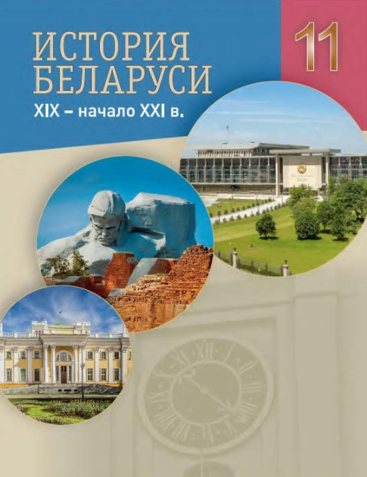
Литература
Панов С.В. и др. История Беларуси. 1917 г. – начало XXI в.: Учебное пособие для 9 класса. – Минск: Издательский центр БГУ, 2019, §28, п. 4.
Касович А.В. и др. История Беларуси. XIX – начало XXI в.: Учебное пособие для 11 класса. / Под ред. А.В.Касовича, А.П.Со- ловьянова. – Минск: Издательский центр БГУ, 2021, §23.

